Slide 1

"ויהי בימי אחשוורוש"
אבל מתי זה?

Slide 2
הגישה השוללת
"הסיפור שמספרת המגילה חסר סבירות היסטורית וחוקרים רבים מסכימים כיום שיש לראותו כסיפור דמיוני, כמוהו כסיפורים אחרים שרווחו בין היהודים בארץ ישראל ובגולה בתקופה הפרסית ובתקופה ההלניסטית"
א' ברלין, אסתר, מקרא לישראל, ירושלים - תל אביב תשס"א, עמ' 3.

Slide 3
איך נדע?
נתונים מתוך הסיפור
מקורות בשאר התנ"ך ובחז"ל
מקורות חיצוניים בני התקופה או תיעוד קדום
מחקר מודרני

Slide 4
ציר זמן ראשוני
חורבן בית ראשון | גלות בבל |  | הצהרת כורש |  | חנוכת בית שני | הפסקה, שתיקה | עליית עזרא | ונחמיה
586- |  |  | 539/8- |  | 516/5- |  | 458- | 435-

Slide 5
השושלת האחמנית הפרסית
 | המלך | שנות מלוכה (לפנה"ס) | אירועים
1 | כורש | 559-529 | בשנת 538: הצהרת כורש בשנת 537: ייסוד בהמ"ק השני.
2 | כנבוזי | 529-522
3 | דריוש הראשון | 522-486 | בשנת 520: חידוש בניית בהמ"ק השני בשנת 515: חנוכת בהמ"ק השני.
4 | חשיארש / כסרכסס | 486-465
5 | ארתחשסתא הראשון | 465-425 | בשנת 458: עליית עזרא בשנת 435: כהונתו הראשונה של נחמיה פחת יהודה.
6 | דריוש השני | 425-404
7 | ארתחשסתא השני | 404-359
8 | ארתחשסתא השלישי | 359-338
9 | ארסס | 338-336
10 | דריוש השלישי | 336-331 | בשנת 333/2: כיבושי אלכסנדר מוקדון

Slide 6
מקבילות בתנ"ך
המילה אחשוורוש מופיעה בתנ"ך פעם אחת מחוץ למגילת אסתר, בספר עזרא פרק ד':
{ד} "וַיְהִי֙ עַם־הָאָ֔רֶץ מְרַפִּ֖ים יְדֵ֣י עַם־יְהוּדָ֑ה ומבלהים [וּֽמְבַהֲלִ֥ים] אוֹתָ֖ם לִבְנֽוֹת׃
{ה} וְסֹכְרִ֧ים עֲלֵיהֶ֛ם יוֹעֲצִ֖ים לְהָפֵ֣ר עֲצָתָ֑ם כָּל־יְמֵ֗י כּ֚וֹרֶשׁ מֶ֣לֶךְ פָּרַ֔ס וְעַד־מַלְכ֖וּת דָּרְיָ֥וֶשׁ מֶֽלֶךְ־פָּרָֽס׃
{ו} וּבְמַלְכוּת֙ אֲחַשְׁוֵר֔וֹשׁ בִּתְחִלַּ֖ת מַלְכוּת֑וֹ כָּתְב֣וּ שִׂטְנָ֔ה עַל־יֹשְׁבֵ֥י יְהוּדָ֖ה וִירוּשָׁלִָֽם׃ (ס)
{ז} וּבִימֵ֣י אַרְתַּחְשַׁ֗שְׂתָּא כָּתַ֨ב בִּשְׁלָ֜ם מִתְרְדָ֤ת טָֽבְאֵל֙ וּשְׁאָ֣ר כנותו [כְּנָוֺתָ֔יו] עַל־ארתחששתא [אַרְתַּחְשַׁ֖שְׂתְּ] מֶ֣לֶךְ פָּרָ֑ס וּכְתָב֙ הַֽנִּשְׁתְּוָ֔ן כָּת֥וּב אֲרָמִ֖ית וּמְתֻרְגָּ֥ם אֲרָמִֽית׃ "

Slide 7
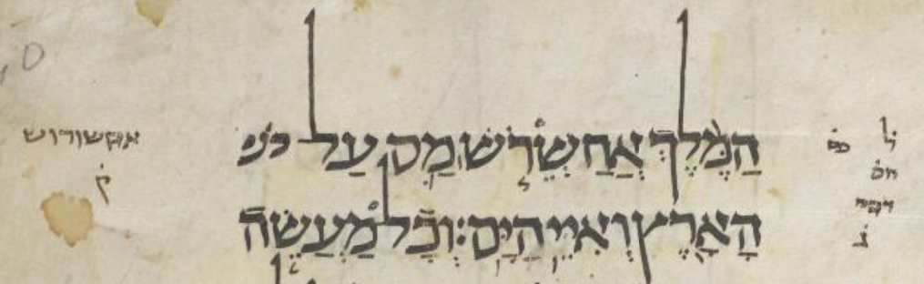
צילום פרק י' מתוך חלק 'כתובים' (עם ניקוד, טעמים ומסורה גדולה וקטנה) שנכתב בין המאות 6-11
השם 'אחשוורוש'

Slide 8
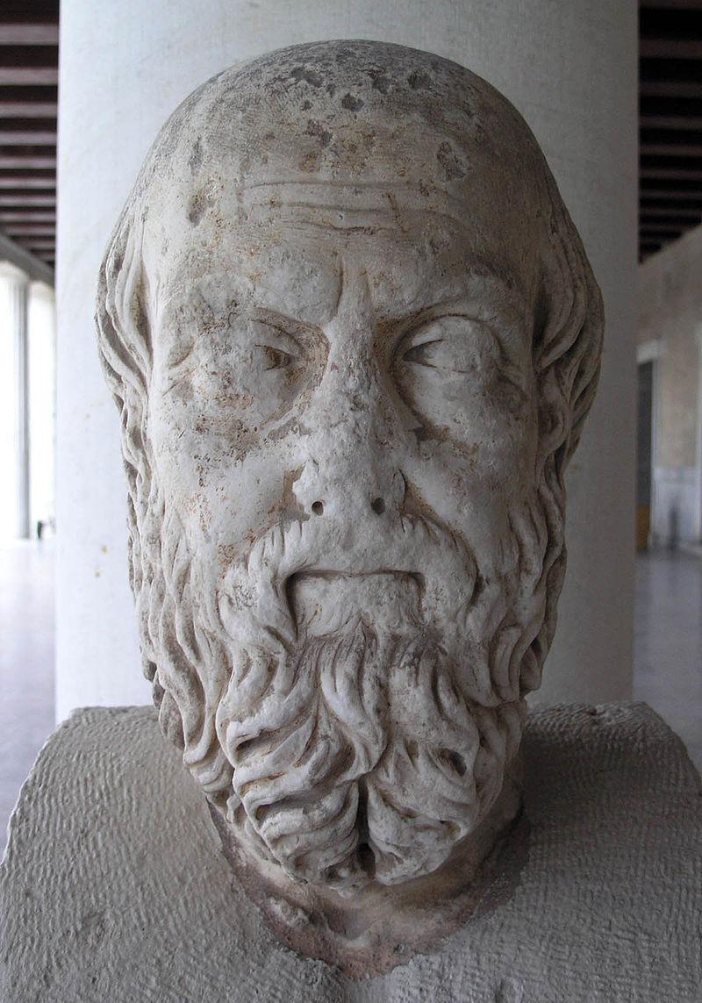
הרודוטוס
הֶרוֹדוֹטוֹס מהליקרנאסוס (היום בדרום בטורקיה).
484 עד 425 לפנה"ס לערך
נולד ביוון העתיקה ונפטר במוקדון
היסטוריון יווני המכונה "אבי ההיסטוריה", שתיאר בחיבורו "היסטוריוֹת" את הפלישה הפרסית ליוון בראשית המאה ה-5 לפנה"ס.

Slide 9
הוכחות לאמינות הסיפור
דרכי התנהלות חצר המלוכה הפרסית

Slide 10
הרודוטוס
אסתר
הרודוטוס, היסטוריות ספר שלישי (ימי דריווש)
"כל עבדי המלך ועם מדינות המלך יודעים אשר כל איש ואשה אשר יבוא אל המלך אל החצר הפנימית אשר לא יקרא, אחת דתו להמית. "
ריבוי נשים
84. האחרים מהשבעה התיעצו עתה איזה הדרך הכי ישרה להושיב מלך ... ואשר לעניניהם המשותפים גמרו ביניהם, כי מותר לכל אחד מהשבעה לבוא אל ארמון המלך בכל עת, מבלי להודיע את בואו מראש, מלבד בשעה שהמלך שוכב עם אשה.

Slide 11
הרודוטוס
אסתר ו', ג'
הרודוטוס, היסטוריות ספר שלישי (ימי דריווש)
הכרת תודה
"ויאמר המלך מה נעשה יקר וגדולה למרדכי על זה"
„הנעלה באנשים, האתה זה, אשר נתת לי מתנה, בעוד אשר לא היה בידי כל עוז? אף כי היתה קטנה, תודתי תהיה שוה כאילו קבלתי היום ממי שהוא מתנה גדולה. אתן לך בעדה זהב וכסף לרוב, כי לא תנחם לעולם אשר עשית חסד עם דריוש בן היסטספס“

Slide 12
הרודוטוס
אסתר
הרודוטוס, היסטוריות ספר ראשון (ימי כורש)
מענין כי גם המן שחי קרוב לזמן הירודוטוס, בשמחת לבו מספר לאשתו כי קרוא הוא עם המלך למשתה היין, השוה אסתר ה' יב: אף לא הביאה אסתר המלכה עם המלך אל המשתה אשר עשתה כי אם אותי גם למחר אני קרוא לה עם המלך.
כשמוע הרפגוס את הדברים האלה, השתחוה אפים ארצה והיה מאושר בלבו, כי המשגה אשר שגה נהפך לטובה וכי הוזמן לסעודה בתנאים טובים כאלה והלך לביתו, ובבואו הביתה מהר ושלח את בנו, הוא היה יחידו, בן שלש-עשרה שנה בערך, ויצוהו ללכת אל אסטיאגיס ולעשות את אשר יצוהו, והוא בשמחתו הגדולה ספר לאשתו כל אשר קרהו

Slide 13
הרודוטוס
הרודוטוס, היסטוריות, פרק תשיעי
אסתר, ה', ג+ו
ברבות הימים נגלה הדבר (הפילגש) באופן כזה:
אמיסטריס אשת כסרכסס ארגה מעיל גדול צבעוני וראוי להראות ונתנה אותו לכסרכסס. הוא שמח, לבש אותו והלך אל אַרְטַאִינְטֵי. ויען כי גם זו שמחה, צוה לה לדרוש מה שהיא רוצה בעד כל הטובות שהיא עשתה לו. כי כל מה שתדרוש, תשיג. ויען כי אסון עמד לבוא עליה ועל כל משפחתה, אמרה על זה לכסרכסס: „תתן לי מה שאדרוש ממך?“ הוא חשב שהיא תדרוש כל דבר אחר והבטיח בשבועה. כאשר נשבע, דרשה בלי פחד את המעיל. כסרכסס התאמץ להשתמט כי לא רצה לתת, לא משום סבה אחרת מאשר בפחדו מפני אמיסטריס, לבל יודע לה הכל אחרי שעלה בה חשד זה כבר. הוא הציע לה ערים וזהב לאין מספר וצבא, שעליו לא ימשול איש מלבדה. אצל הפרסים צבא הוא מתנה גדולה מאד.
„ויאמר לה המלך, מה לך אסתר המלכה ומה בקשתך עד חצי המלכות וינתן לך“.

Slide 14
הרודוטוס
אסתר, ח', ג'
הרודוטוס
וַתּוֹסֶף אֶסְתֵּר, וַתְּדַבֵּר לִפְנֵי הַמֶּלֶךְ, וַתִּפֹּל, לִפְנֵי רַגְלָיו
וכאשר עלו משם לשושן ובאו לפני המלך ונצטוו תחלה מאת שומרי הראש וגם הכרחו להשתחוות לפני המלך ולפול על פניהם

Slide 15
סיפורו של כסרכסס
השוואות בין דמותו כאן ושם

Slide 16
הרודוטוס
אסתר ג' י"א
הרודוטוס, היסטוריות, ספר שביעי
„ויאמר המלך להמן הכסף נתון לך והעם לעשות בו כטוב בעיניך“.
29. את הדברים האלה דבר, כסרכסס שמח לדבריו ויאמר: „האורח הלודי, ...
ולכן אני נותן לך בעדם את הכבוד הזה: עושה אני אותך לאורח שלי ואת ארבע מאות רבוא אסתירי אמלא מהוני בתתי את שבעת האלפים למען לא יחסרו ארבע מאות הרבוא את שבעת האלפים כי אם הסכום יהיה מלא על ידי. יהיה לך אשר רכשת לך בעצמך ותן דעתך להיות תמיד איש כזה. בעשותך זאת לא תתחרט לא היום ולא בימים הבאים“.

Slide 17
הרודוטוס
אסתר א', א
הרודוטוס, היסטוריות, ספר שביעי
"הוא אחשוורוש המולך מהודו ועד כוש"
מהודו ועד כוש רב ושמואל חד אמר הודו בסוף העולם וכוש בסוף העולם וחד אמר הודו וכוש גבי הדדי הוו קיימי כשם שמלך על הודו וכוש כך מלך מסוף העולם ועד סופו (מגילה יא.)
כי עומד כסרכסס להוליך נגד יון צבא מלא גאון ותפארת עד מאד ... אלה היו אשר יצאו למלחמה: הפרסים ... ההודים ... את הכושים אפוא אשר מעל למצרים ואת הערבים פקד ארסמיס, אבל הכושים ממזרח השמש – כי שני מינים יצאו למלחמה – נמנו על ההודים.

Slide 18
הרודוטוס
הרודוטוס, היסטוריות ספר שמיני
אסתר ח', י'
בעוד כסרכסס עושה את המעשים האלה שלח לפרס להודיע את האסון אשר קרהו.
98. אין בעל חי שיהיה מהיר מהשליחים האלה. באופן כזה הוסדר הדבר מאת הפרסים: מספרים הם, כמספר התחנות שישנן בכל הדרך, כמספר הזה העמדו סוסים ואנשים ואחרי כל נסיעה של יום מוכן סוס ואיש; לא שלג, לא גשם לא שרב ולא לילה מעכב אותם מלגמור את הדרך שעליו לעבור במהירות הגדולה ביותר. אחרי שרץ הראשון את דרכו מוסר הוא את פקודותיו לשני, והשני לשלישי, והפקודה מגיעה ככה מאחד לשני, כמו אצל היוונים בחג האבוקות, שחוגגים לכבוד הֵיפיסטוֹס. את ריצת הסוסים הזאת קוראים הפרסים אַנַגַרִיוֹן.
99. והנה כאשר באה הידיעה הראשונה לשושן, שאתונא בידי כסרכסס
“וישלח ספרים ביד הרצים בסוסים רכבי הרכש האחשתדרנים בני הרמכים”
"הרצים יצאו מבוהלים ודחופים"

Slide 19
הפקיד מרדכי?
בעיר הבבלית סִפָר התגלתה תעודה מנהלית בה מופיע שבתקופת המלך הנידון, היה פקיד גבוה מן העיר שושן, ששימש כגזבר מלכותי, ושמו: Marduk. שם זה מזכיר מאוד את מרדכי היהודי.

Slide 20
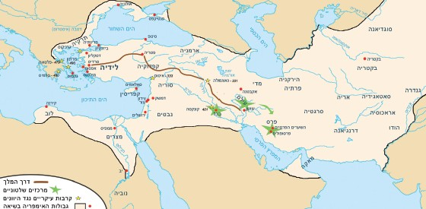
אירועים מחיי חשיארש-כסרכסס
היסטוריה
פסוקים
בזמנו של חשיארש הגיעה הממלכה לשיא גודלה, וכללה את אסיה הקטנה, כל המזרח התיכון, פרס, באקטריה, סוגדיאנה, פארתיה, חלקים מהודו וחלקים מתראקיה.
480- : המסע הפרסי להכנעת יוון
קרב תרמופילאי (קרב 300)
ניצחון פרסי על יוון
כישלון הכיבוש, נסיגת כוחות פרס
"המולך מהודו ועד כוש" (אסתר, א', א)
"וישם המלך אחשוורוש מס על הארץ ואיי הים" (אסתר י', א)

Slide 21
אירועים מחיי חשיארש-כסרכסס
היסטוריה
מעמד מלכותו של אחשוורוש בחז"ל
חשיארש לא היה הבן הבכור של דריווש אבל למרות זאת התמנה למלוכה (מסיבות לא ברורות לגמרי).
בתרגום שני נאמר: "הוא אחשורוש מלכא פרסאה בר דריוש". גם בילקוט שמעוני נאמר שהוא בנו של דריווש.
'המולך' אמר רב שמלך מעצמו (מגילה יא.)
האם היה בן המלך או מלך מעצמו? גם וגם!

Slide 22
המשמעות ההיסטורית
מאמר - גרוסמן
מגילת אסתר – אל מול בית שני

Slide 23
יחס פרס ובית המקדש בחז"ל (אחשוורוש והיהודים)
"שאלו תלמידיו את רבי שמעון בן יוחאי: מפני מה נתחייבו שונאיהן של ישראל שבאותו הדור כליה, אמר להם אמרו אתם, אמרו לו: מפני שנהנו מסעודתו של אותו רשע" (מגילה דף י"ב ע"א)
"וּבְמַלְכוּת אֲחַשְׁוֵרוֹשׁ בִּתְחִלַּת מַלְכוּתוֹ כָּתְבוּ שִׂטְנָה עַל יֹשְׁבֵי יְהוּדָה וִירוּשָׁלִָם" (עזרא ד', ו). – האם מדובר על גזירות המן? ואם כן, למה מתואר כאילו זה גזרה רק על יושבי הארץ?
מה ראה אחשורוש שנשתמש בכלים של בית המקדש על ככה משום דחשיב שבעים שנין ולא איפרוק (מגילה דף י"ט ע"א)
"'בהראותו את עושר כבוד מלכותו' - אמר רבי יוסי בר חנינא, מלמד שלבש בגדי כהונה. כתיב הכא 'יקר תפארת גדולתו', וכתיב התם 'לכבוד ולתפארת'" (מגילה דף י"ב ע"א).
"'ויאמר לה המלך לאסתר המלכה מה בקשתך עד חצי המלכות ותעש' - 'חצי המלכות' ולא כל המלכות, ולא דבר שחוצץ למלכות, ומאי ניהו בנין בית המקדש" (מגילה דף ט"ו ע"ב).

Slide 24
מהי הבירה?
דברי הימים א, כ"ט, יט
דניאל ח' ב
"וְלִשְׁלֹמֹה בְנִי תֵּן לֵבָב שָׁלֵם לִשְׁמוֹר מִצְוֹתֶיךָ עֵדְוֹתֶיךָ וְחֻקֶּיךָ וְלַעֲשׂוֹת הַכֹּל וְלִבְנוֹת הַבִּירָה אֲשֶׁר הֲכִינוֹתִי"
"וָאֶרְאֶה בֶּחָזוֹן וַיְהִי בִּרְאֹתִי וַאֲנִי בְּשׁוּשַׁן הַבִּירָה אֲשֶׁר בְּעֵילָם הַמְּדִינָה"
"זוהי גם נקודת המאבק: מהי בירת העולם, ירושלים או שושן? בירושלים נבנה בית מקדש ע"י שלמה המלך, ששימש מקום תפילה "גם אל הנכרי אשר לא מעמך ישראל הוא... אך בית זה שהיה מרכז העולם וארמונו של מלך העולם, חרב; ... אם ירושלים והארמון-המקדש שבה, שימש מקום מלכותו של ה', כעת מקום המלוכה הוא אצל אחשורוש, מלך בשר ודם, המולך בשושן הבירה"
הרב י' זולדן, "שושן הבירה וירושלים הבירה", אמונת עתיך 33 (תש"ס).

Slide 25
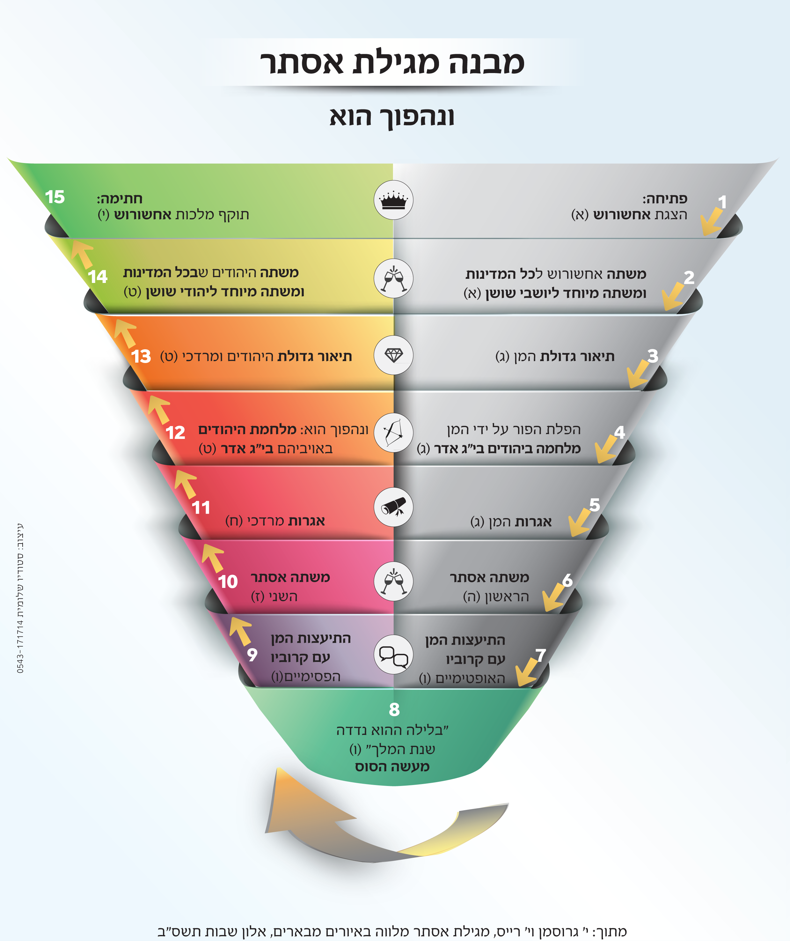
פורים שמח

